Slide 1
Consumer credit-risk models via machine-learning algorithms
Journal of Banking & Finance 2010
黃敏涓

Slide 2
Research Purpose
Credit bureau根據rule-based所得到的例如credit score的分析數據無法及時根據消費者目前的特徵行為作出調整，且對於市場狀況的改變較不敏感
Main idea: 利用machine-learning 的方法來構建一個有能力預測消費者在未來是否發生信用卡違約的模型，提供更及時的衡量credit risk的方式
Credit-line risk management
Apply in
Customized-risk
Model
Systemic risk
measure in consumer-lending busniess
Notes:
Credit bureau根據rule-based所得到的例如credit score的分析數據無法及時根據消費者目前的特徵行為作出調整，且對於市場狀況的改變較不敏感
這篇paper主要的idea是利用machine learning的方法來構建一個有能力預測消費者未來在信用卡是否違約的模型，提供更及時的衡量credit risk的方式
所構建的Customized-risk model可以應用在credit-line的風險管理以及consumer-lending business的風險衡量上

Slide 3
Data
Major commercial bank data from January 2005 to April 2009
Individual identification data elements were removed by the Bank
Consists of transaction-level data, credit file data, and account-balance data for individual consumers
(i) Transaction level:
Category(aspects of consumption), Channels(ATM, CC..), amount, flow(inflow/outflow)
(ii) Credit file data :
Trade line across all financial institutions(房貸，車貸，信用卡紀錄等)
(iii) Account-balance :
Account balance data held with Bank
Notes:
資料來源是美國一間商業銀行從2005年1月到2009年4月的資料，一些身分識別的資料已經事先由銀行端移除。
資料主要由客戶的交易紀錄，信用檔案和帳戶餘額資料所組成，在交易紀錄方面，包括消費種類，消費媒介，金額，金流的方向等等。
在信用檔案方面，包括在所有金融機構的trade line(指的是所有跟信用相關的紀錄，例如房貸，車貸，信用卡紀錄等等)
在帳戶餘額方面，包括所有在這間銀行承辦的帳戶的餘額

Slide 4
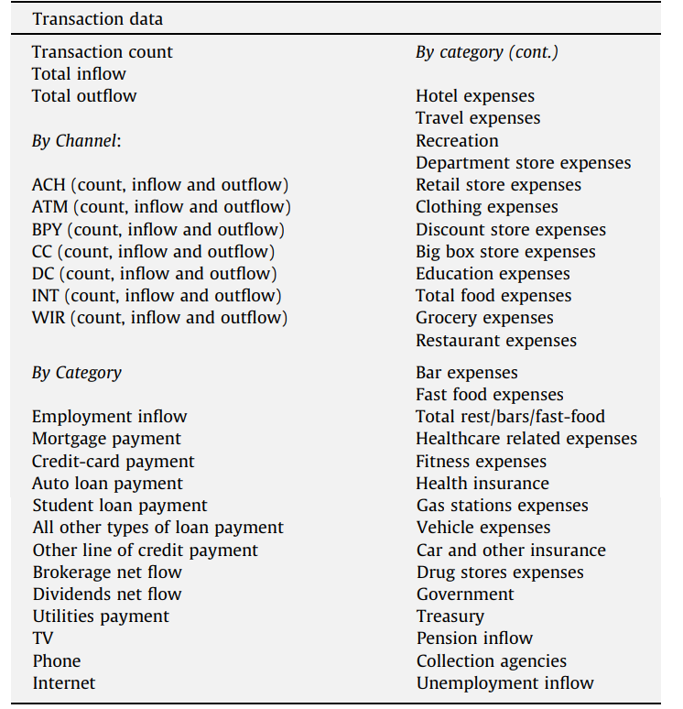
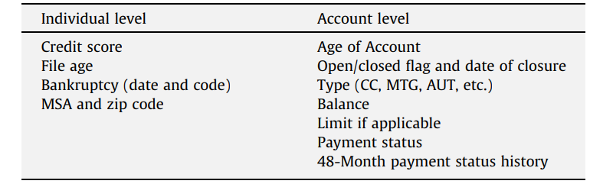
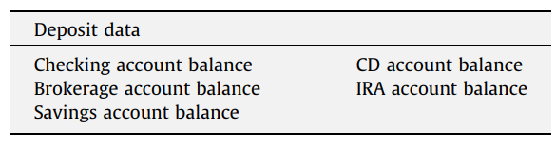
Data
Transaction-level Data from Bank
Data from credit bureau
Account balance Data held with the Bank

Slide 5
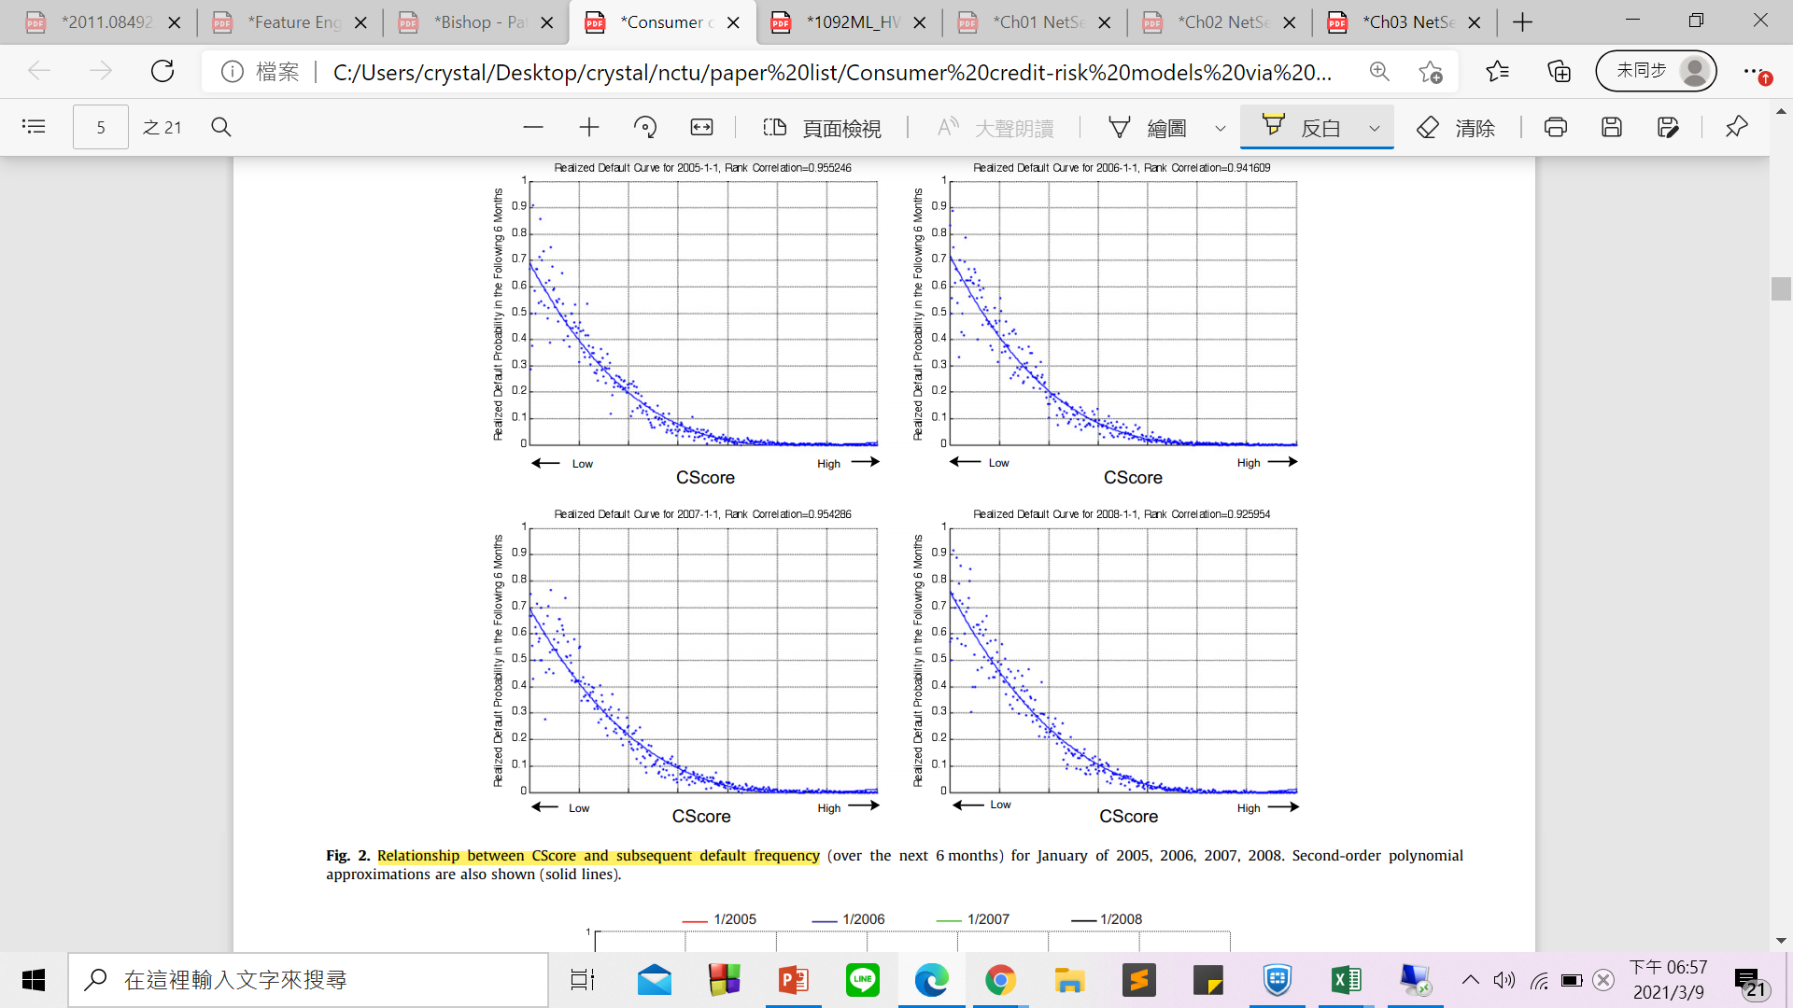
Feature Analysis
- Credit score from Credit file data
CS score 和delinquency rate呈現高度負相關: CS score越高，未來發生違約的可能性越低

Slide 6
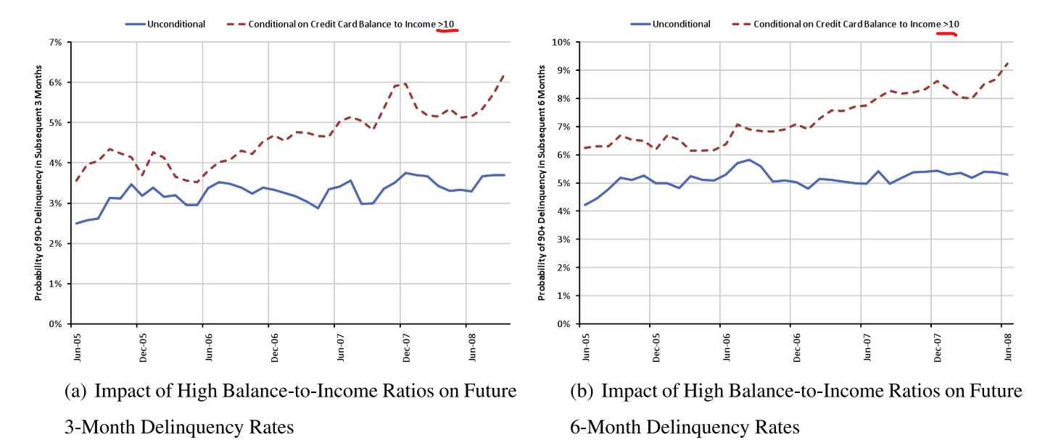
Features analysis(I)
Data duration: 2005~2008
X: High balance-to-income ratio
Notes:
在開始做模型input feature的處理前，paper中首先做了針對部分特徵和未來幾個月會發生違約之間的關係作了一些研究。
首先是債務收入比的部分，下面兩張圖顯示的是在債務收入比>10條件下的群體和沒有根據任何條件做篩選的整體在違約率上的表現，左圖為在未來三個月發生違約的機率，右圖則是在未來六個月發生違約的機率，可以看到有債務收入比>10的特徵的群體在違約率上相較於整體有明顯較容易發生違約的情形

Slide 7
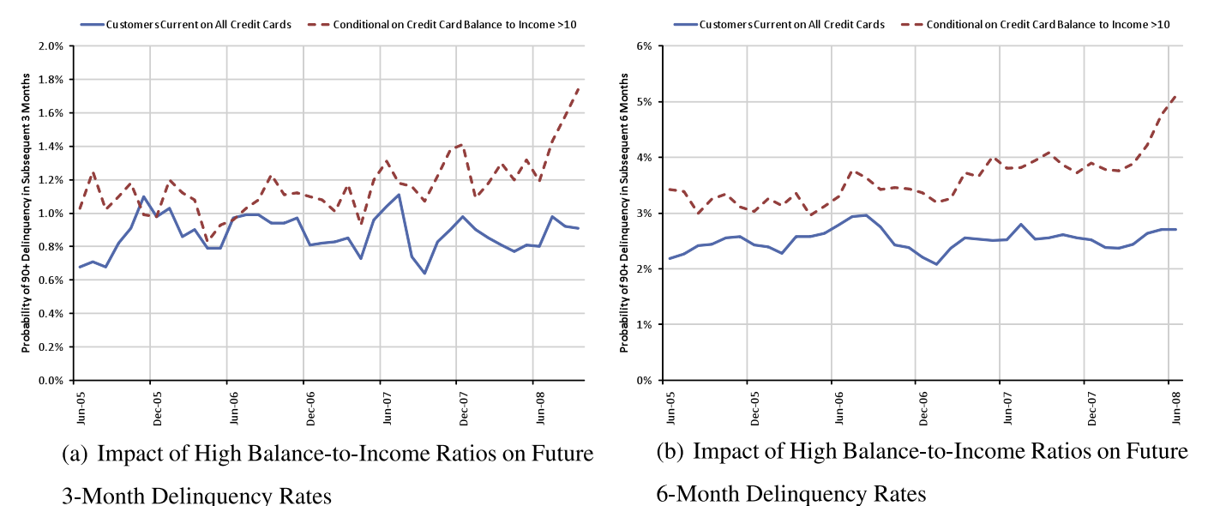
Notes:
再根據上張圖，將母體換為目前沒有拖欠款項的客戶，可以看到有X這項特徵的客戶相較於沒有X特徵的客戶在未來仍有較高的違約率，同時也可以發現，整體而言相較於上一張圖，違約率都有比較低的傾向

Slide 8
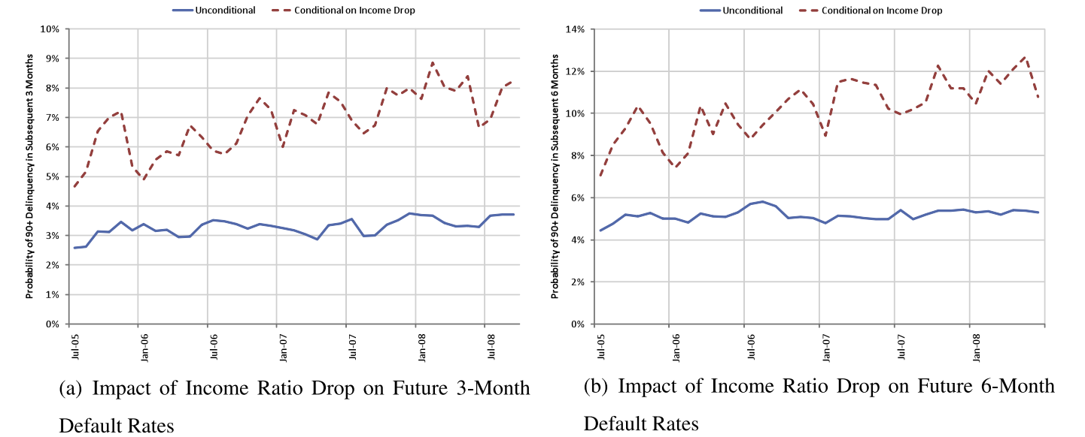
Features analysis(II)
income shocks variable Y, the current month’s income - the 6-month moving-average of the income / standard deviation of income over the same 6-month window
< -2
< -2
Notes:
再來是income shocks variable的部分，這個variable是根據這個月消費者的收入減去過去六個月消費者的平均收入，再除以過去六個月收入的標準差。
下面圖中，紅線是在income shocks variable的值<-2的條件下所篩出的群體，藍線則是整體，左圖與右圖的差別是一個是未來三個月的違約率一個是未來六個月的違約率，可以看出擁有income shocks variable<-2這個feature的群體相較於沒有使用這個feature去做篩選，在和未來發生違約機率的關係上有明顯的分別，也就是根據一些顧客在銀行活動上特定的改變(feature)，我們能夠對於預測未來是否發生違約有更好的參考。
因此根據這兩個feature的分析，我們可以發現在feature engineering方面，找到和ground truth有高度相關的feature對於研究目標是有相當程度的幫助的

Slide 9
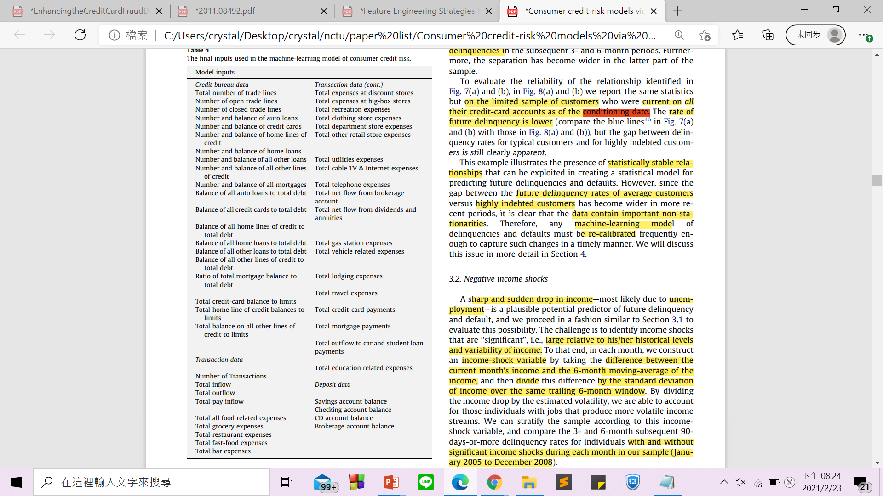
Construct Features: customer-based
Unit: month
Notes:
這頁主要是show出最後做出的input data是由哪些feature所構成，包括交易次數，在飲食，水電瓦斯，娛樂等不同面向的消費總額
，還有存款帳戶餘額，支票帳戶餘額，交割戶帳戶餘額以及各種trade line的total number，各種貸款對總負債的比例等等的feature

Slide 10
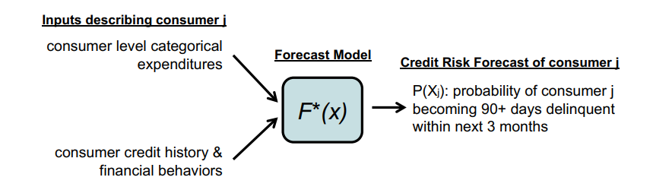
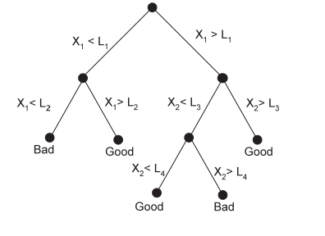
Model
CART + Adaboost
X1,X2: input vector
Notes:
model的部分，paper中使用的是tree-based的machine learning演算法，他會根據input data，將整個feature space作樹狀的切分，也就是input data在滿足某些特徵的情況下會被區分成哪一類稱為classification problem或是區分到一個數字regression problem，可以看到該模型的input 就是剛剛所提到的feature vector，而模型的output則是一個機率，也就是未來會發生違約行為的機率
我們可以輕易的了解CART模型的邏輯是根據哪些rule做決策，避免Black-box model

Slide 11
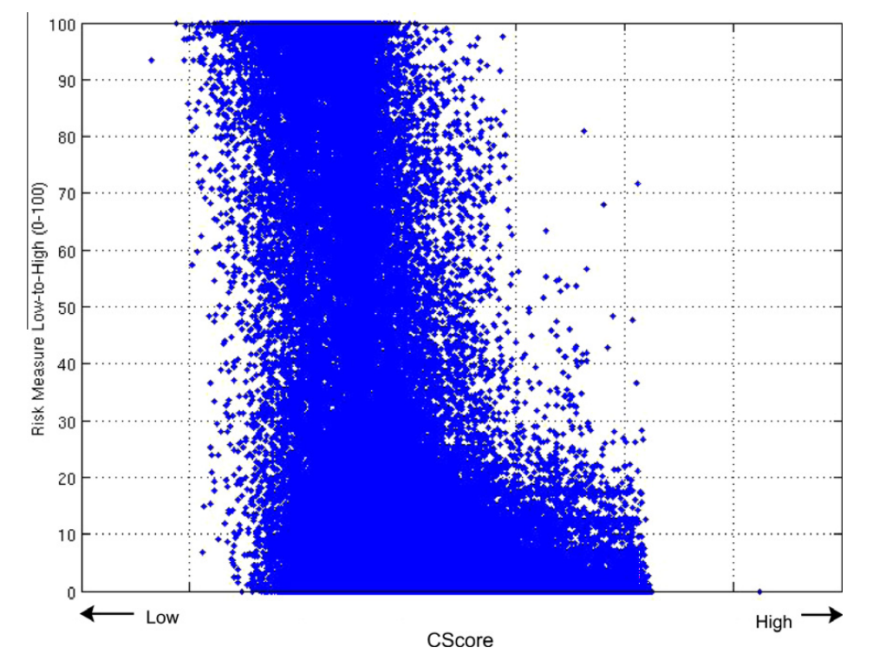
Compare to CScore
machine-learning forecasts differ substantially from CScore scores.
X軸 : 2008/12月帳戶的CScore評級(越高表示違約風險越低)
Y軸: 使用2008/12月的資料用machine learning所預測出來未來三個月的delinquency rate
Credit Score高，ML預測出來可能高違約率，Credit Score低，ML預測出來也可能低違約率

Slide 12
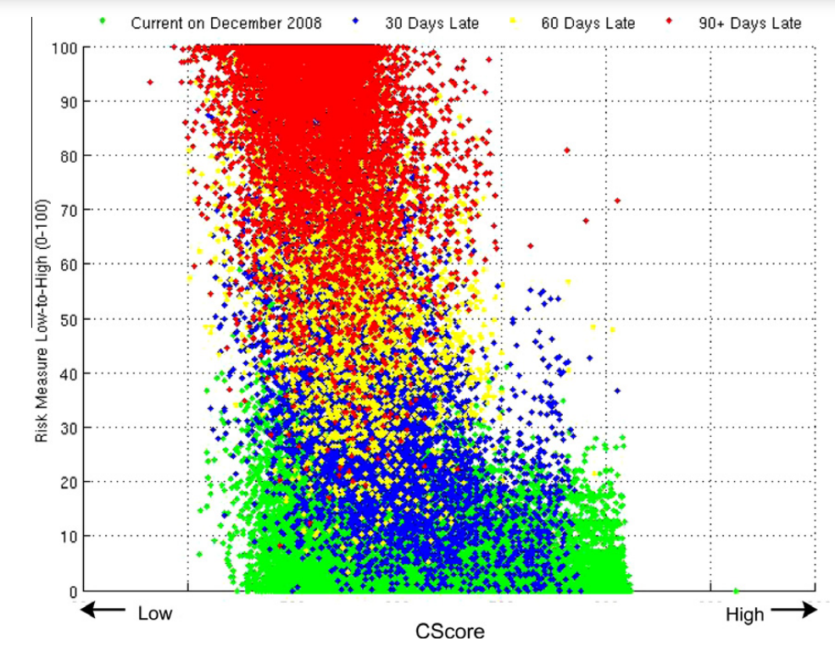
Compare to CScore
Color coding for the status of each account as of the prediction date (December 2008)
high CScore and high credit-risk forecasts are those already delinquent in their payments as of the prediction date
X軸 : 2008/12帳戶的CScore評級(越高表示違約風險越低)
Y軸: 使用machine learning所預測出來未來三個月(2009/1,2,3)的delinquency rate
contain different information than traditional credit scores like CScore

Slide 13
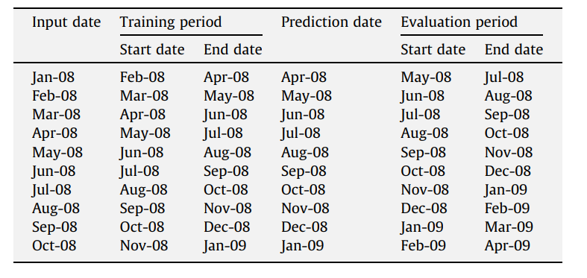
Training
Training time span: January 2005 to April 2009
10 calibration

Slide 14
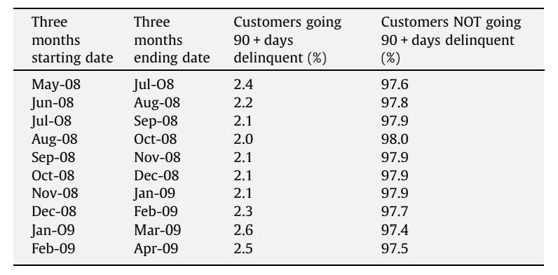
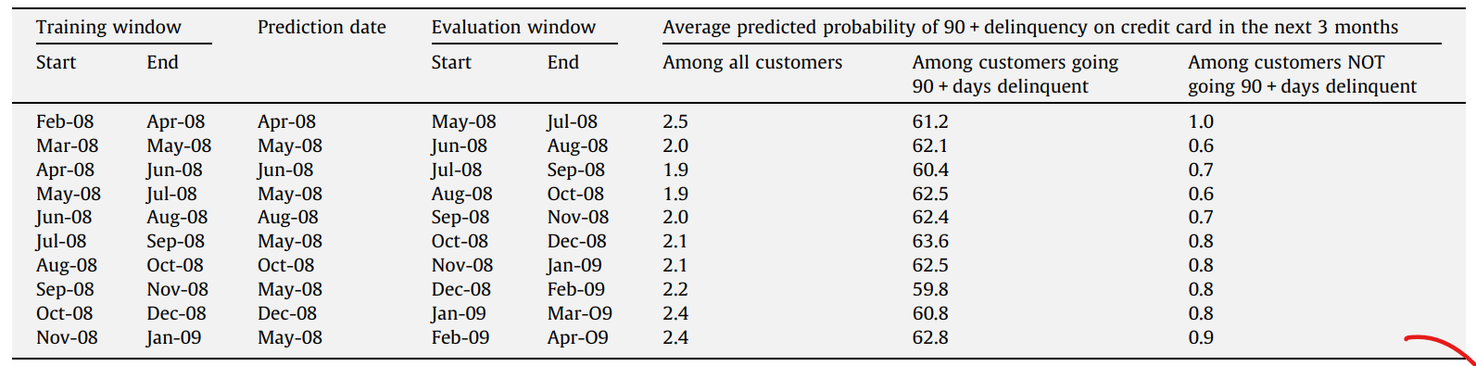
Ground truth
模型所預測出來，未來的確發生違約的群體的score
模型所預測出來，未來為發生違約的群體的score
Predicted value

Slide 15
Straight-roller issue
Accounts that are current as of the forecast date but become 90-days-or-more delinquent within the subsequent 3-month window-> default or charge-off
Such accounts typically do not become current after short delinquencies, but usually ‘‘roll straight” into the most extreme delinquency level that is commonly used as an indication of likely default and a charge-off loss for that bank.

Slide 16
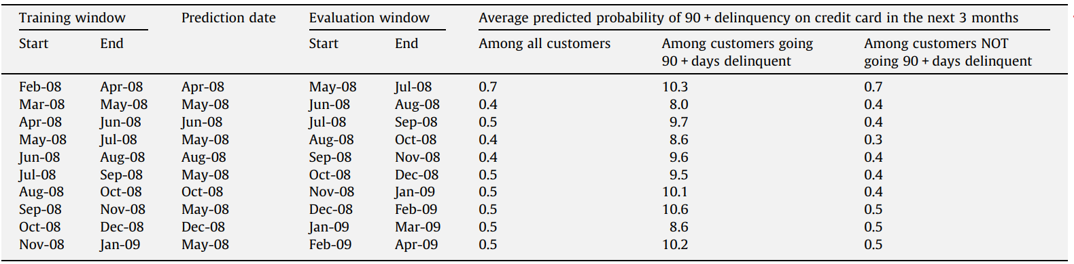
Separate account which is current but become delinquent in 90+ days versus account is current but not become delinquent in 90+ days

Slide 17
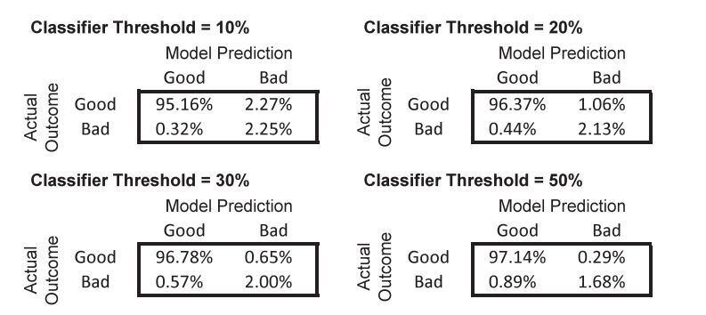
Based on the December 2008 model forecast for the 3-month forecast horizon from January to March 2009.
探討threshold的調整對於模型預測效果的影響(超過threshold: 被辨認為未來會發生違約)
Good: 未發生違約
Bad: 發生違約
Threshold的調整是一個trade-off

Slide 18
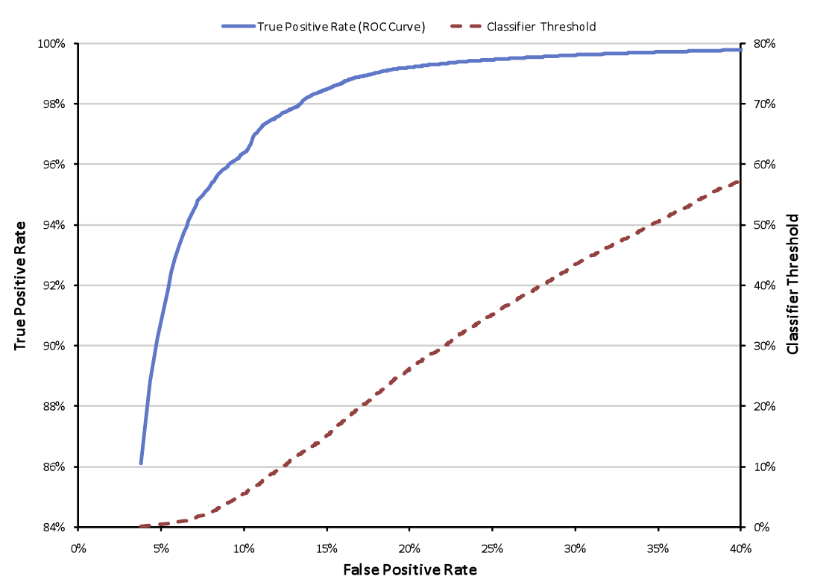
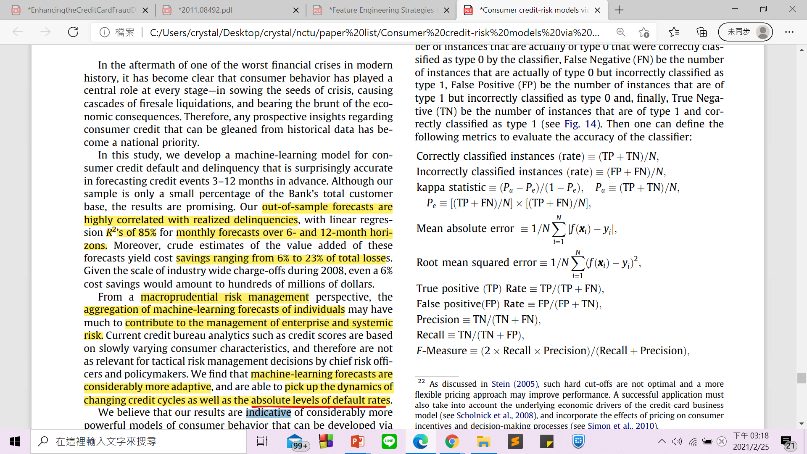
Trade-off between true and false positives rate using varying levels of the classification threshold
Positive: 未發生違約
Negative: 發生違約

Slide 19
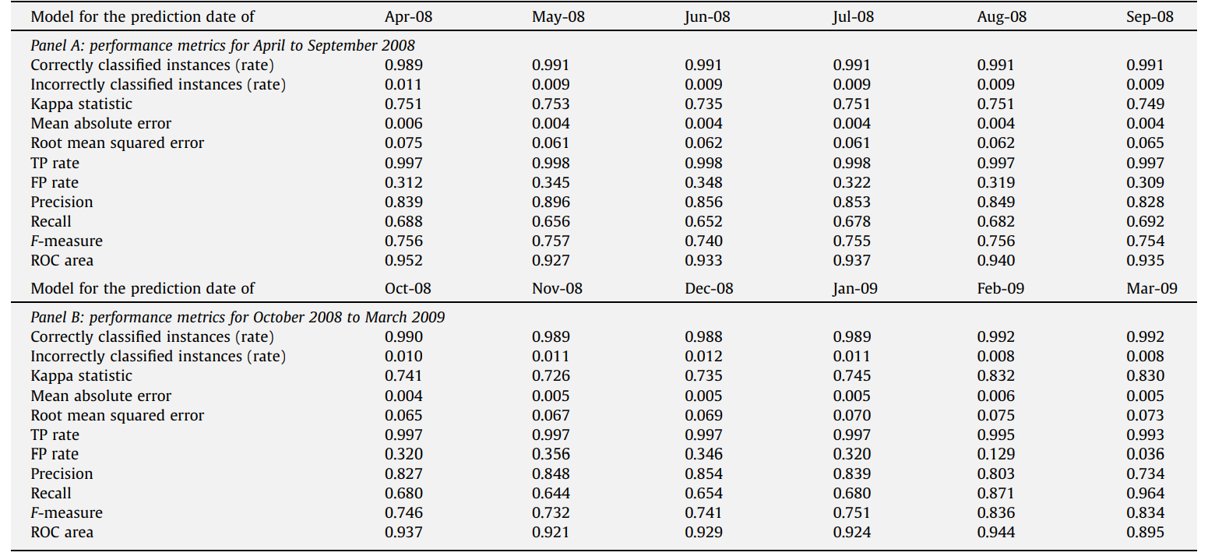
Kappa:
0.6 ~ 0.8 : substantial
>0.8 : almost perfect

Slide 20
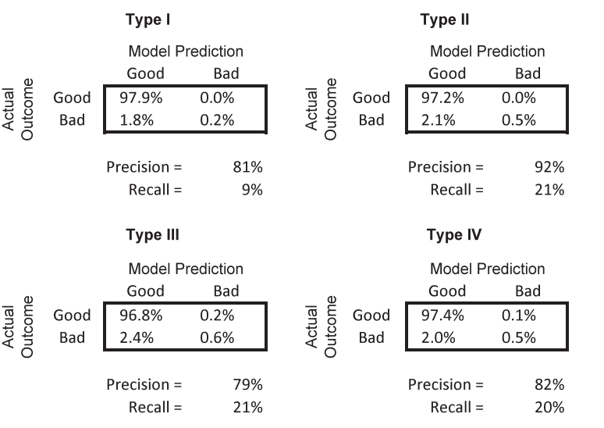
Check robustness: using different features(type I to type IV form thin to thick features)
Time span: January 2005 to April 2009
Type I : single account holder, low transaction number
->> hold more account, higher transaction number

Slide 21
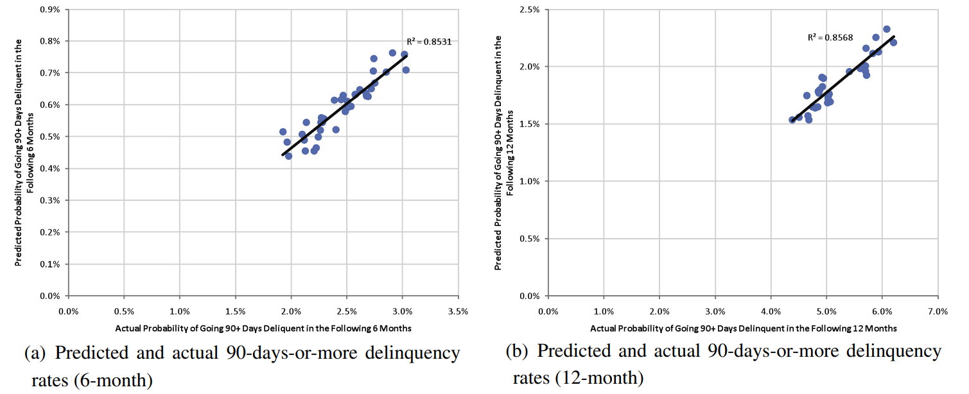
Result
forecasted delinquencies are highly correlated with realized delinquencies—with linear regression R2 ’s of 85% for both horizons
Time span: January 2005 to December 2008
Notes:
使用2005年1月到2008年12月的資料做訓練，可以看到結果在未來六個月和未來十二個月的預測上，r two值達到85%,也就是預測值和實際值有高度的相關性，說明模型有相當不錯的預測能力

Slide 22
Application
Credit-line risk management:
Identifying high-risk customers, take actions i.e Higher risk - > lower credit-line, increase interest rate
Turn the model output to binary one, if exceed the threshold, then recogonized as high risk(trade-off)
low-risk: Good, high-risk: Bad
Systemic risk measure:
結合individual-account的預測來產生 aggregate forecast of consumer credit delinquencies作為new measure of systemic risk.
Notes:
在paper中提到，這樣的風險預測模型可以應用在兩個不同場景，分別是信貸額度的風險管理和系統的風險衡量。

Slide 23
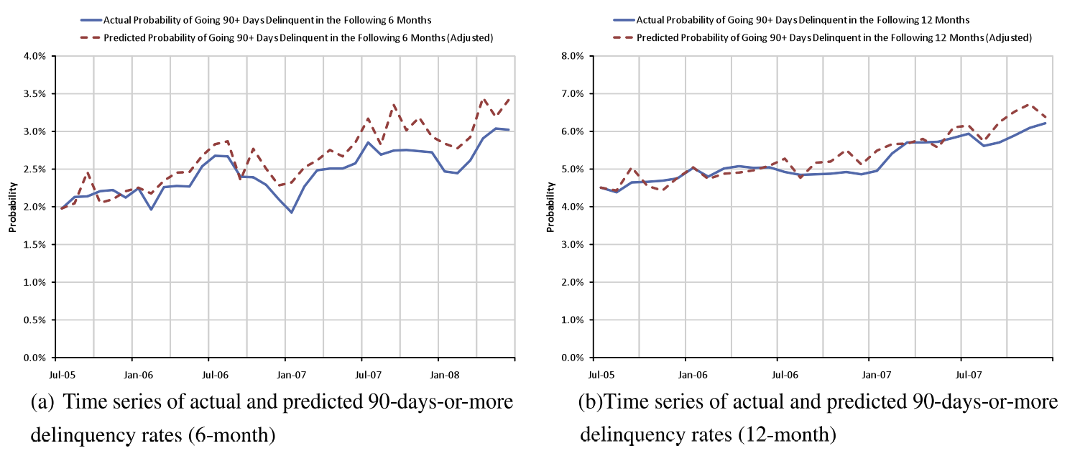
Adjusted (underestimation bias): forecasted default rate * $\frac{1}{estimated recall rate }$

Slide 24
※Metrics

